Slide 1
ПОЛИТИЧКЕ ( грађанске ) РЕВОЛУЦИЈЕ:
НИЗОЗЕМСКА, ЕНГЛЕСКА
и
АМЕРИЧКА

Slide 2
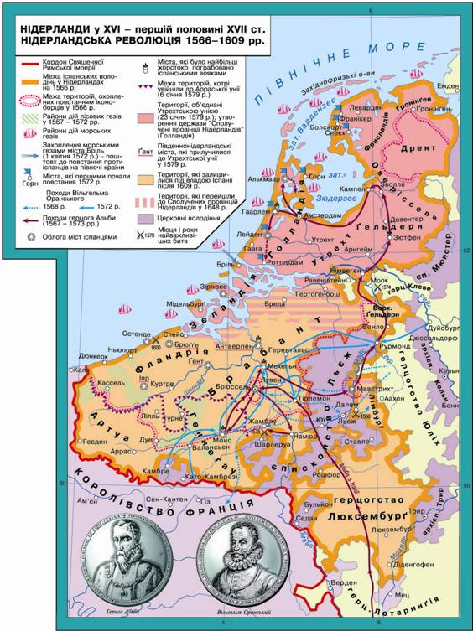
Прва националана и грађанска револуција:
Низоземска револуција
Низоземска је обухватала данашњу Белгију, Холандију, Луксембург и северни део Француске.

Slide 3
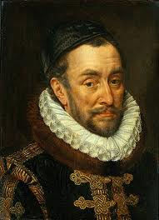
Низоземска револуција-рат против шпанске власти (1566 – 1609)
Узрок: незадовољство владом краља Филипа II ( наметање апсолутизма и католицизма протестантима )
Исход:
ослобођење 7 северних провинција од 17 ,
под називом Холандија ,
укидање феудализма.
Вођа револуције:
Вилијам I Орански
Ћутљиви

Slide 4
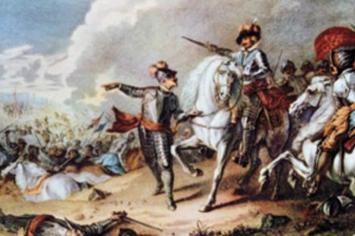
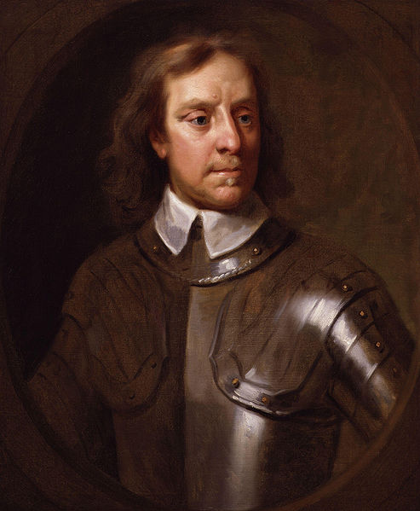
ЕНГЛЕСКА РЕВОЛУЦИЈА
УЗРОК :Покушај краља Чарлса Првог да уведе апсолутизам
Енглеска револуција је грађански рат од 1642. до 1649. између присталица краља Чарлса Првог и Парламента
( народна скупштина ) који предводи Оливер Кромвел.
Исход: победа Парламента и погубљење краља.
1649. Укинута монархија - проглашена република (диктатура ) Оливера Кромвела названа и Пуританска република.
Оливер Кромвел
вођа револуције

Slide 5
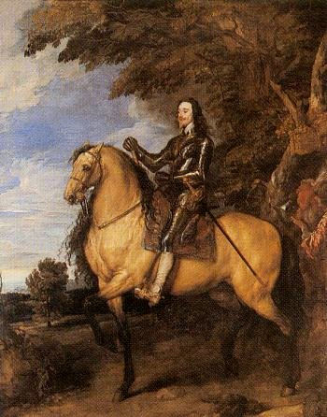
Последња жеља-2 кошуље!?
Зашто?
Чарлс I

Slide 6
1660. Рестаурација-Парламент обнавља монархију –враћа ,сина Чарлса I, власт краља Чарлса II ограничава уставном повељом а своја повећао чиме Енглеска постаје прва европска уставна грађанска монархија.
У енглеском Парламенту образовале су се две странке :
Виговци – преставници грађанске класе и новог племства-за права Парламента
Торијевци – преставници старих феудалаца,присталице краља
1688. СЛАВНА ЕНГЛЕСКА РЕВОЛУЦИЈА:
Парламент без проливања крви сменио краља Џемса II зато што хтео да врати апсолутизам и католичанство и за новог краља изабрао холандског принца Вилијама Трећег Оранског који 1689. законом ,,Повеља о правима” уводи парламентаризам.
Парламентаризам (облик владавине у којем парламент дели власт са владарем )

Slide 7
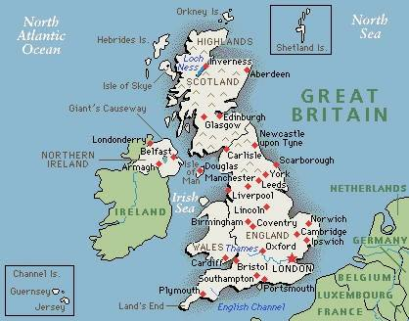
1800.године Ирска и Велика Британија (Енглеска и Шкотска) формирале су Уједињено Краљевство.

Slide 8
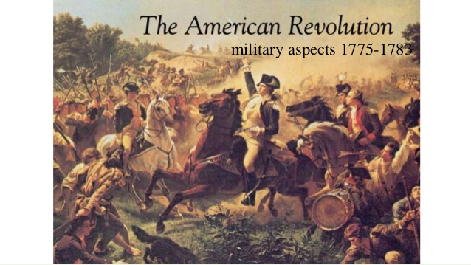

Slide 9
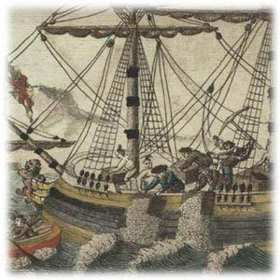
АМЕРИЧКА РЕВОЛУЦИЈА
Рат 13 колонија Северне Америке за независност
од Енглеске од 1775. до 1783.
УЗРОК : незадовољство због пореза и царина које увела Енглеска
ПОВОД :Бостонска чајанка 1773.
БОСТОНСКА ЧАЈАНКА

Slide 10
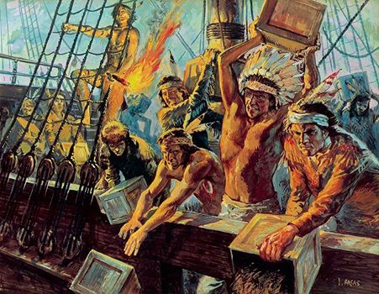
Бостонска чајанка
16.12.1773. године дошло је до протеста америчких колониста против нових пореза које им је Велика Британија наметала. Још 1770. године на предлог владе Парламент укида све царине на амерички увоз осим једне мале, царине на чај. Ова царина имала је за циљ да одбрани принцип по коме британски Парламент и даље има право да намеће дажбине и доноси законе у колонијама. Након што је први брод са чајем стигао у бостонску луку, Семјуел Адамс сазива митинг и оптужује владу и Парламент да желе пропаст колонија. Група младића јурнула је на брод и цео његов товар бацила у море. Када је чуо за овај догађај краљ Џорџ III је рекао: ''Коцка је пала. Колоније сада морају победити или се покорити.''
1775.Енглези шаљу војску да нападну
побуњенике.

Slide 11
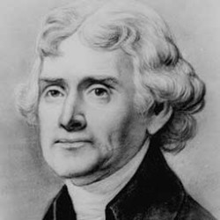
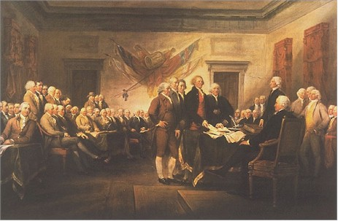
Рат је вођен са променљивом срећом под командом Џорџа Вашингтона.
1776. на конгресу у Филаделфији преставници 13 колонија и прогласили Независност усвајањем ,,Деклaрације независности” коју је написао Томас Џеферсон.
Томас Џеферсон
Потписивање Декларације независности

Slide 12
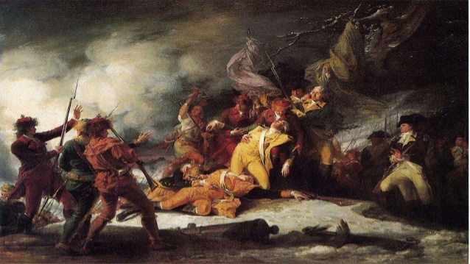
Амери су уз помоћ француских добровољаца нанели одлучујући пораз Енглезима 1781.код Јорктауна чиме је завршено ратовање.
Битка код Јорктауна
Париским миром 1783. су створене Сједињене америчке државе, од Атлантика до Мисисипија.

Slide 13
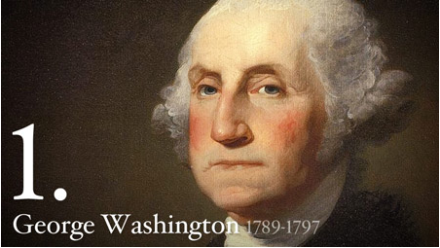
1787.је донет Амерички устав (oсновни закон у држави) - први грађански устав у модерној историји; власт дели на :
Извршну, Судску и Законодавну власт.
Изградња демократског система-уџбеник 118/119.стр.
Џорџ Вашингтон је изабран за првог председника САД ,
Тамне мрље америчке историје :
Истребљење Индијанаца и
црначко ропство.

Slide 14
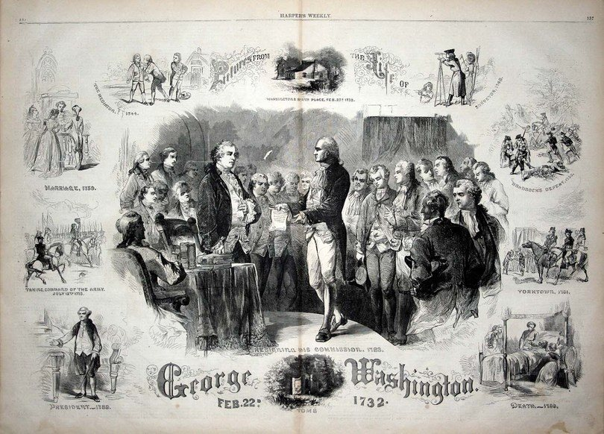
4. 02. 1789. за првог председника САД изабран је Џорџ Вашингтон. Џорџ Вашингтон је у рату за независност САД од Велике Британије (1775-83) командовао војском колониста. Био је председник осам година, и повукао се из политике 1797. одбивши да се трећи пут кандидује за шефа државе. Први председник Сједињених Држава Џорџ Вашингтон словио је као човек који није имао смисла за хумор. Јавно се нашалио само једном и то за време расправе у америчком Конгресу када је предлагано да редовна војска броји само 3000 војника. На тај предлог Вашингтон је одреаговао овим речима: - У реду, али само под условом да у закон уђе и одредба по којој у нашу државу може ући две хиљаде непријатеља.

Slide 15
Душица Максимовић
Дудовица

